Slide 1
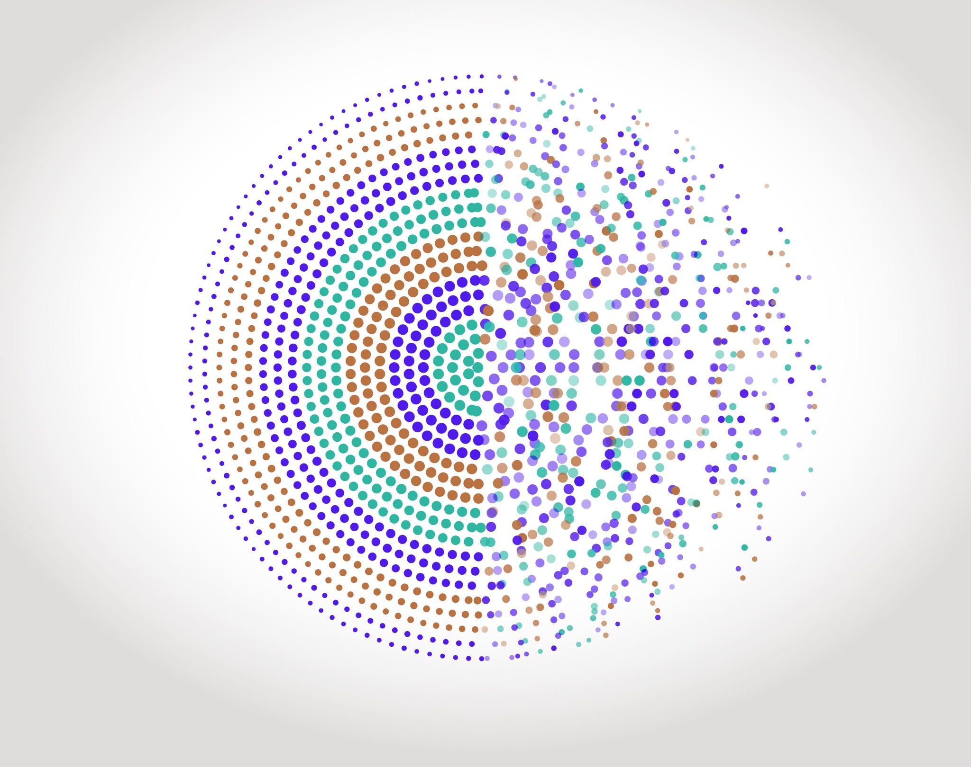

Traitement 1D Modulation AM
Outils Numériques / Semestre 5 Institut d’Optique / B3_0

Slide 2
Déroulement du bloc 3
3 blocs de 4 séances (2h/séance)
Méthodes numériques
Sur machine
En binôme ou seul
2 encadrant.es par séance
Intro / Langage haut niveau
Problème 1 : circuit RC
Traitement de données 2D
Problème 2 : images d’un faisceau LASER en différents points d’un chemin optique
Déroulement du bloc
Séance 1 : problématique
Séance 2 : mise en œuvre numérique
Séance 3 : mise en forme des résultats
Séance 4 : synthèse
Traitement de données 1D
Problème 3 : signal modulé en amplitude / acquisition numérique

Slide 3
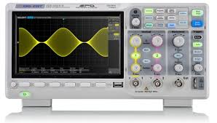
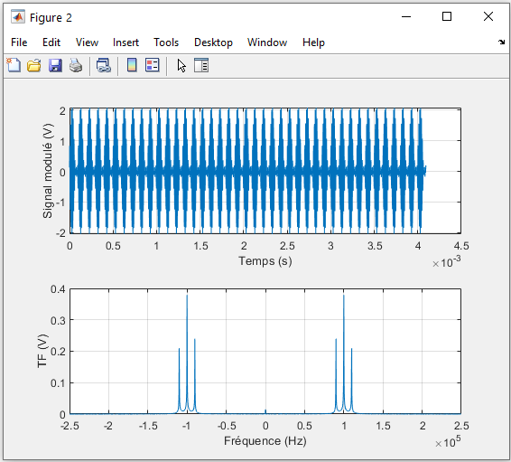
Contexte
Instrumentation numérique
Acquisition de données
Sauvegarde de données
Analyse des données
Traitement des données
Signaux modulés en amplitude
Transformée de Fourier

Slide 4
Etapes pour l’analyse
Fichier
(CSV)
lecture
Données
(matrices)
affichage
Figure
analyse
FFT
Données
(matrices)
Figure
traitement
Démodulation
Données
(matrices)
Figure
stockage
Fichier
(CSV)

Slide 5
Etapes pour l’analyse
Fichier
(CSV)
lecture
Données
(matrices)
affichage
Figure
analyse
FFT
Données
(matrices)
Figure
Analyse d’un fichier contenant un signal simple modulé AM
traitement
Démodulation
Données
(matrices)
Figure
Analyse d’un fichier contenant un signal complexe modulé AM
Analyse d’un fichier contenant des signaux sur des porteuses multiples
stockage
Fichier
(CSV)

Slide 6
Travail à réaliser
Etape 1 : Afficher des données provenant d’un fichier
Lire un fichier texte / tableur
Afficher les signaux contenus dans le fichier
Etape 2 : Calculer, afficher et analyser le spectre du signal
Comprendre les données obtenues par le calcul
Afficher le spectre en recréant les axes fréquentiels
Etape 3 : Simuler le phénomène de modulation d’amplitude et sa démodulation
Générer des signaux de tests et valider les étapes de démodulation
Etape 4 : Démoduler un signal quelconque

Slide 7
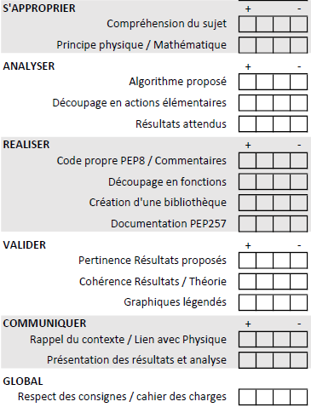
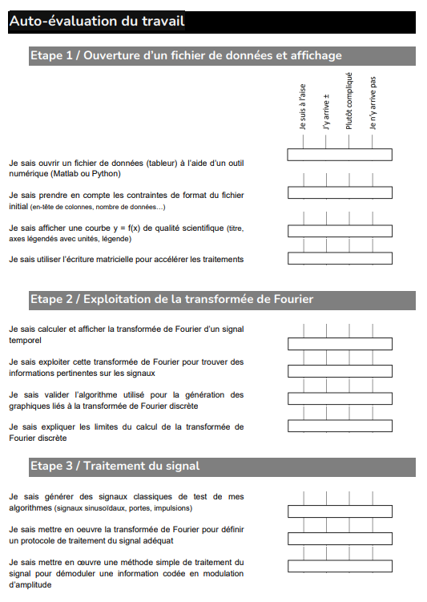
Evaluation
Auto-Evaluation du travail
Evaluation en séances 3 et 4
Analyse du sujet
Mise en œuvre numérique
Lien avec la physique

Slide 8
Quelques fonctions intéressantes
lire des fichiers CSV
numpy .genfromtxt
pandas .read_csv
créer de vecteurs / matrices
numpy .linspace .logspace
numpy .ones .zeros
afficher des figures
pyplot .figure .plot .title .xlabel .ylabel .legend
calculer la FFT
numpy .fft.fft .fft.fftshift

Slide 9
Fichiers à analyser
B3_data_01.csv
modulante sinusoïdale
B3_data_02.csv
http://lense.institutoptique.fr/outils_nums/

Slide 10
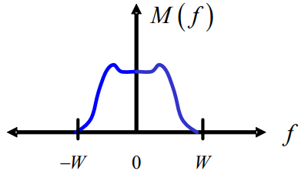
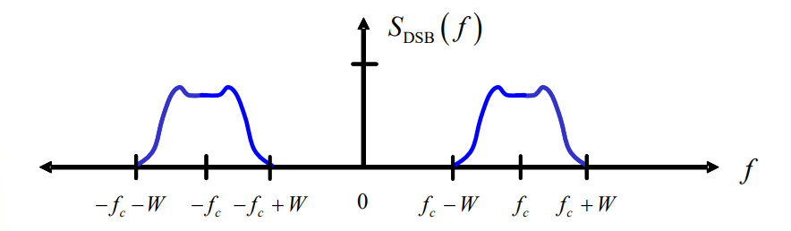
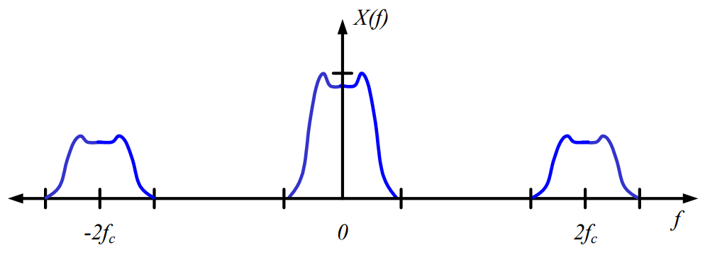
Rappels sur la modulation d’amplitude
http://wcours.gel.ulaval.ca/2017/a/GEL3006/default/5notes/index.chtml
m(t) = A_{m} . sin(ω_{m} .t) p(t) = A_{c} . sin (ω_{c} . t)
p(t) = A_{c} . sin (ω_{c} . t)
s(t) = ( K . m(t) + 1 ) . p(t)

